Slide 1
Behandling av kronisk hepatitt C på St. Olavs hospital
Smittevernkonferanse 13.11.19
Infeksjonssykepleier Kari Berge
Infeksjonssykepleier Maja Skaland

Slide 2
Infeksjonsmedisinsk poliklinikk
3 sykepleiere
6 overleger
LIS-leger
Antall behandlede pasienter
2017: 77
2018: 66 (+?)
2019: 33 (frem til sommeren)

Slide 3
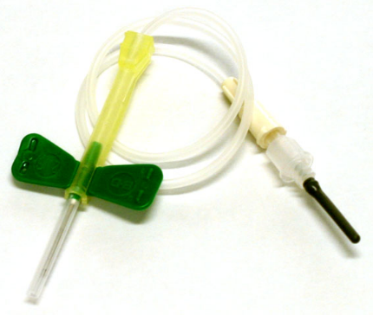
Behandlingsforløp
Henvisning
Legekonsultasjon
Sykepleierkonsultasjon
Fibroscan
Oppstart av behandling
Vaksinering
Samarbeid med:
Rusomsorgen
Fengsel
Hjemmesykepleie
Helse- og overdoseteamet
Legekonsultasjon
Evt HCC-overvåking

Slide 4
Ønsker for fremtiden
Ønsker ALLE med positiv HCV PCR henvist
Første konsultasjon til sykepleier
Kartlegging
Ingen avsluttes pga manglende oppmøte
Oppstart av behandling uten legekonsultasjon?
(enda) mer samarbeid med kommunen

